Slide 1
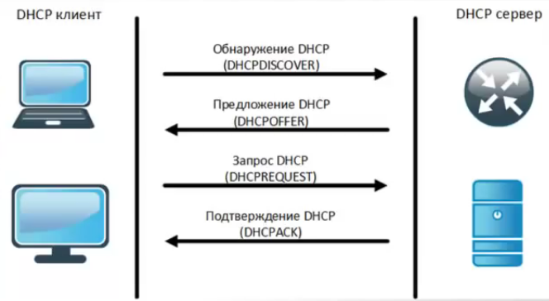
DHCP
Курс Cisco Packet Tracer https://habrahabr.ru/post/252085/
11.Видео уроки Cisco Packet Tracer. Курс молодого бойца. DHCP https://www.youtube.com/watch?v=MoElaNJn-9w

Slide 2
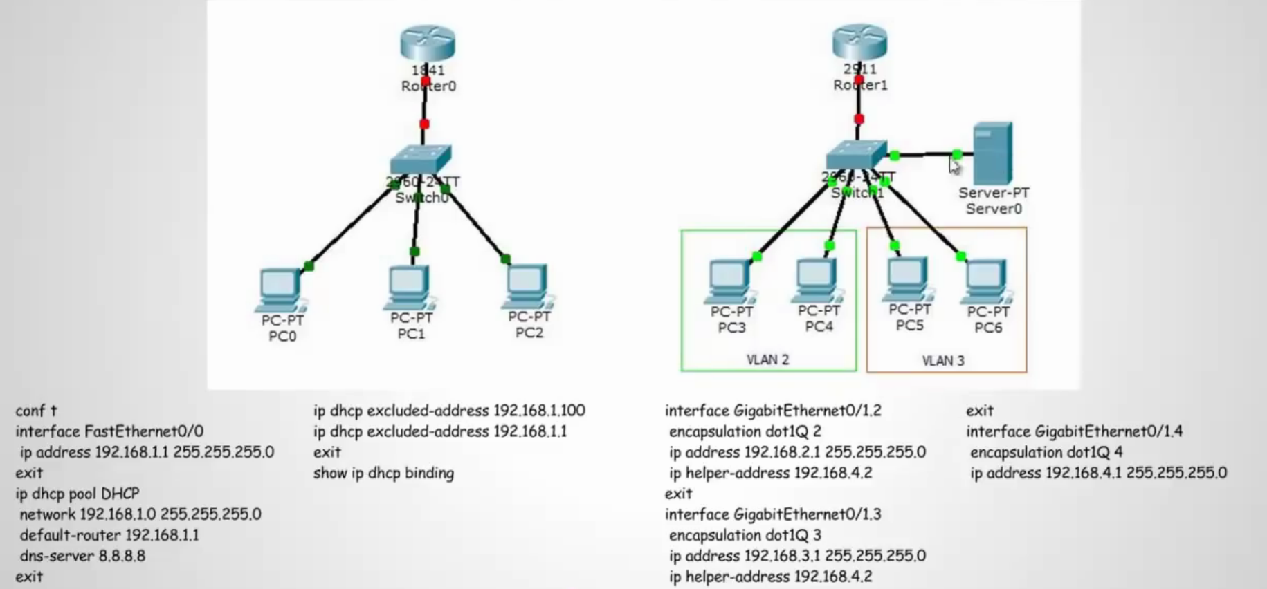
DHCP

Slide 3
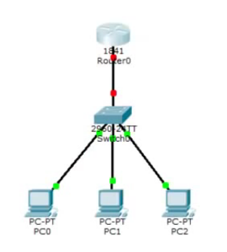
Настраиваем DHCP-сервер на Router0
Router0
> no
> en
# conf t
(config)# int fa0/0
(config-if)# no shutdown
(config-if)# ip address 192.168.1.1. 255.255.255.0
(config-if)# exit
(config)# ip dhcp pool DHCP
(dhcp-config)# network 192.168.1.0 255.255.255.0
(dhcp-config)# default-router 192.168.1.1
(dhcp-config)# dns-server 8.8.8.8
(dhcp-config)# exit
(config)# ip dhcp excluded-address 192.168.1.100
(config)# ip dhcp excluded-address 192.168.1.1
(config)#exit
# wr mem

Slide 4
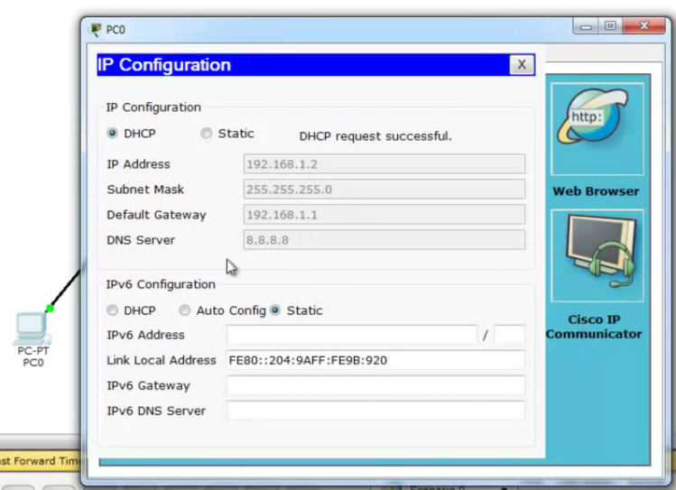
Включаем динамическое получение IP - DHCP на клиенте - PC0

Slide 5
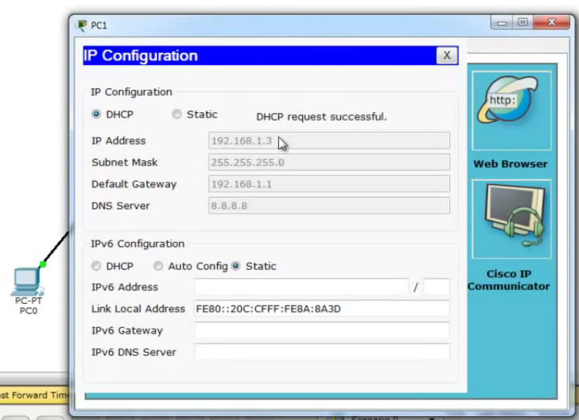
Аналогично поступаем на PC1

Slide 6
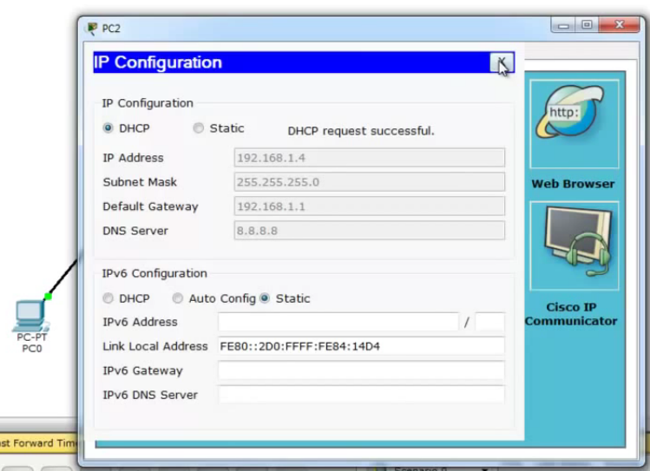
… и на PC2

Slide 7
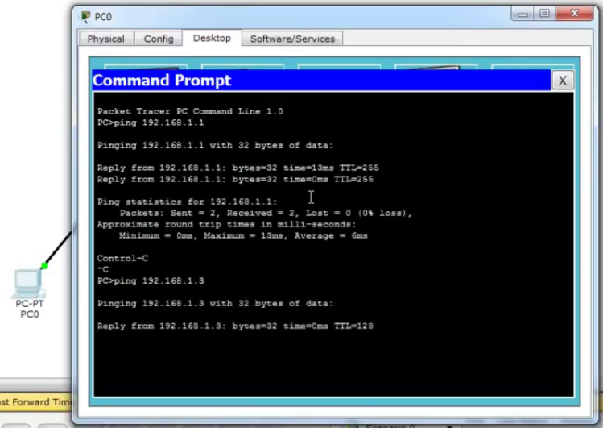
Проверяем взаимодействие. Готово.

Slide 8
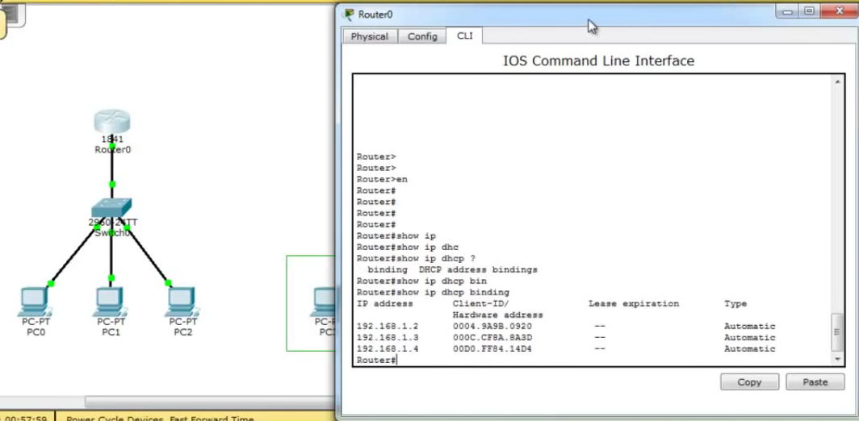
Можно посмотреть какие ip адреса каким узлам выданы.
Командой #show ip dhcp binding

Slide 9
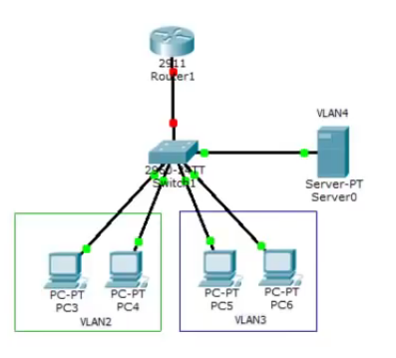
Второй пример.
Уже есть 2 VLAN'a.
(На самом деле Server-PT находится в 3-ем VLAN'е). Настраиваем коммутатор Switch1
> en
# conf t
(config)# vlan 2
(config-vlan)# name VLAN2
(config-vlan)# exit
(config)# vlan 3
(config-vlan)# name VLAN3
(config-vlan)# exit
(config)# vlan 4
(config-vlan)# name DHCP
(config-vlan)# exit
(config)# int range fastEthernet 0/2-3
(config-if-range)# switchport mode access
(config-if-range)# switchport access vlan 2
(config-if-range)# exit
(config)# int range fastEthernet 0/4-5
(config-if-range)# switchport mode access
(config-if-range)# switchport access vlan 3
(config-if-range)# exit
(config)# int range fastEthernet 0/6
(config-if)# switchport mode access
(config-if)# switchport access vlan 4
(config-if)# exit

Slide 10
Настраиваем коммутатор Switch1
(config)# int fastEthernet 0/1
(config-if)# switchport mode trunk
(config-if)# switchport trunk allowed vlan 2,3,4
(config)# exit
# wr mem
# show run

Slide 11
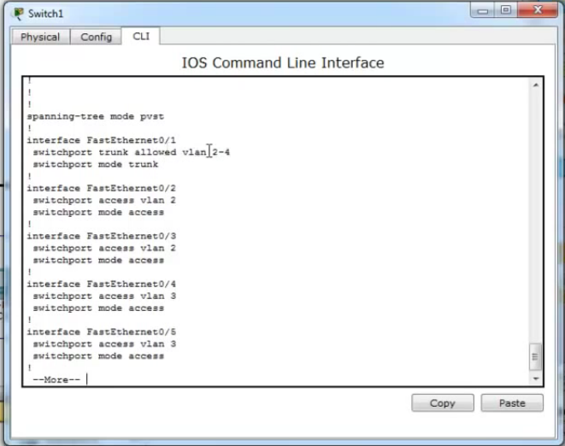
Проверяем конфигурацию Switch1

Slide 12
Настраиваем маршрутизатор Router1
> en
# config t
(config)# int gi0/0.2
(config-subif)# encapsulation dot1Q 2
(config-subif)# ip address 192.168.2.1 255.255.255.0
(config-subif)# no shutdown
(config)# exit
(config)# int gi0/0
(config-if)# no shutdown
(config)# exit
(config)# int gi0/0.3
(config-subif)# encapsulation dot1Q 3
(config-subif)# ip address 192.168.3.1 255.255.255.0
(config-subif)# no shutdown
(config)# exit
(config)# int gi0/0.4
(config-subif)# encapsulation dot1Q 4
(config-subif)# ip address 192.168.4.1 255.255.255.0
(config-subif)# no shutdown
(config)# end
# wr mem

Slide 13
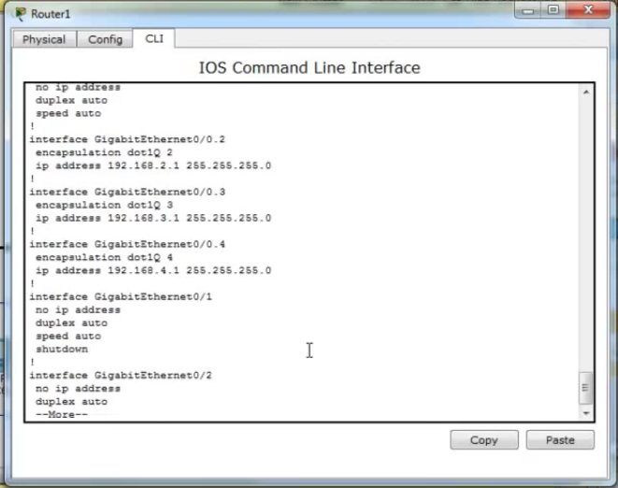
Проверяем настройки маршрутизатора Router1
# show run

Slide 14
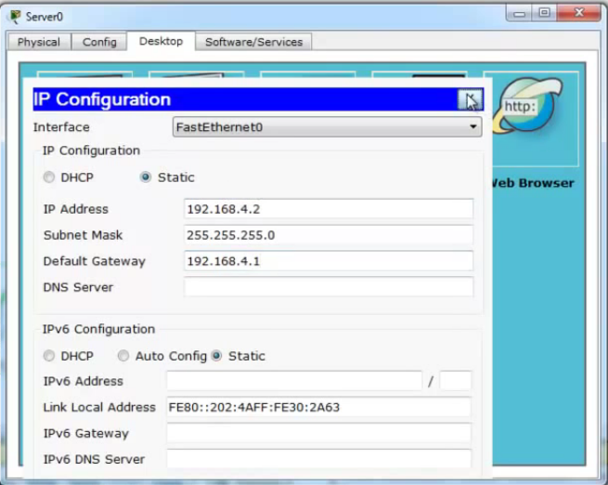
Зададим статический IP для сервера Server0

Slide 15
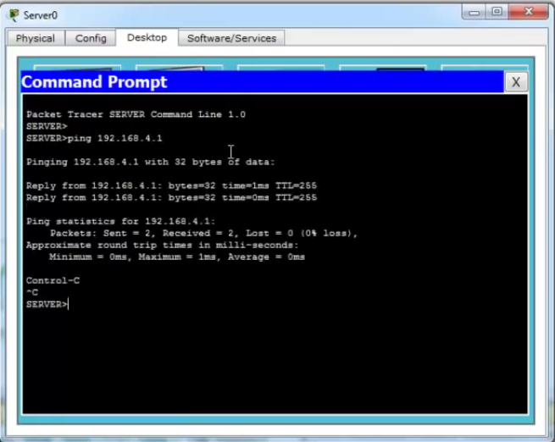
Проверим взаимодействие сервера Server0 и маршрутизатора Router1

Slide 16
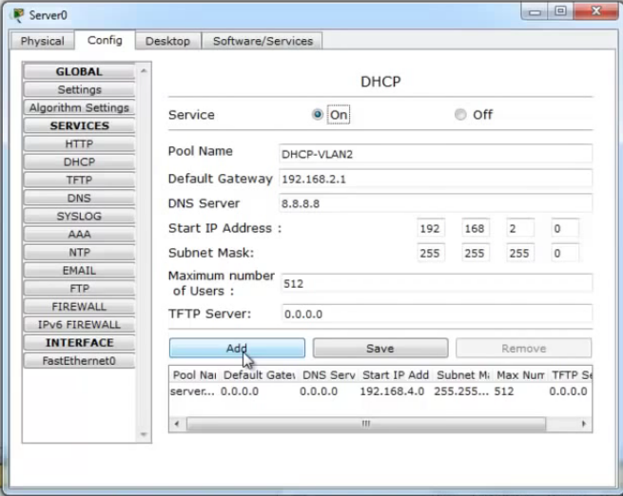
Добавляем еще один DHCP-пул на Server 0.
Заходим в Config > DHCP … заполняем, нажимаем Add

Slide 17
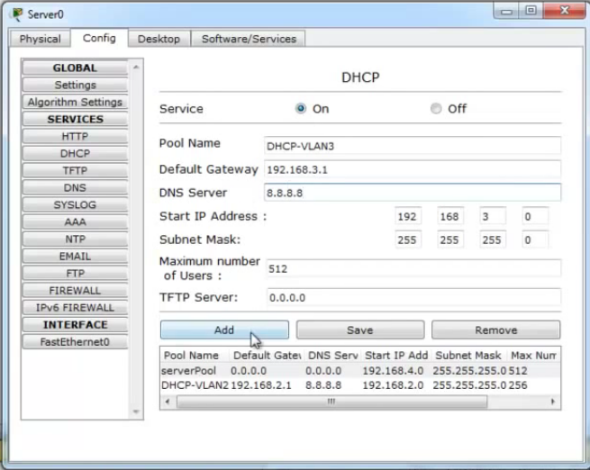
… аналогично добавляем пул для 3-го VLAN ...

Slide 18
Настраиваем переадресацию DHCP запросов с компьютеров на сервер - на маршрутизаторе Router1
#conf t
(config)# int gi 0/0.2
(config-subif)# ip helper-address 192.168.4.2
(config)# exit
#conf t
(config)# int gi 0/0.3
(config-subif)# ip helper-address 192.168.4.2
(config)# end
#wr mem

Slide 19
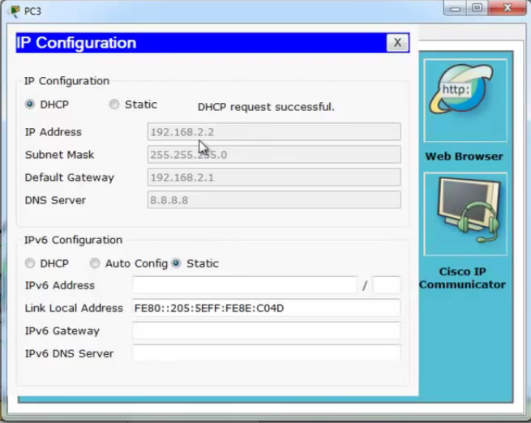
Пробуем получить IP адрес на компьютерах по DHCP

Slide 20
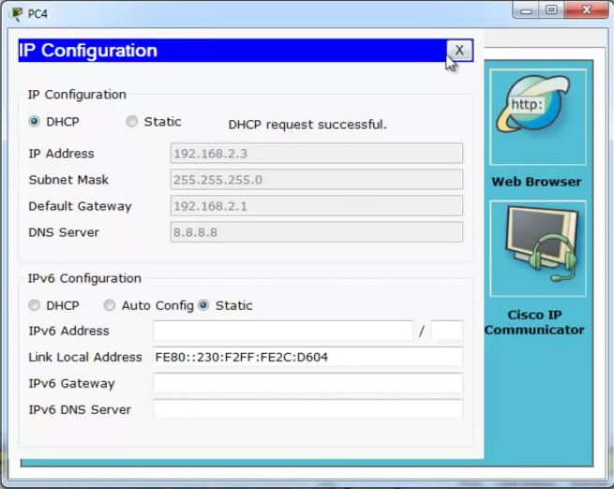
Пробуем получить IP адрес на компьютерах по DHCP

Slide 21

Пробуем получить IP адрес на компьютерах по DHCP

Slide 22

Пробуем получить IP адрес на компьютерах по DHCP

Slide 23
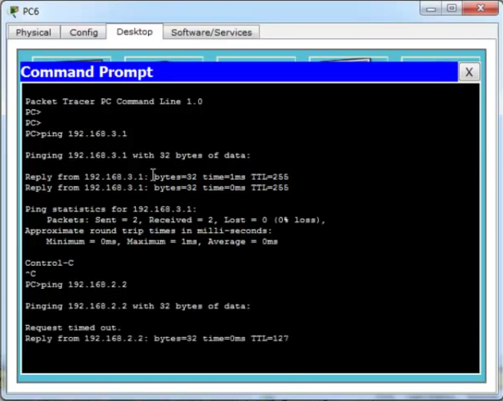
Проверим взаимодействие с коммутатором и соседними узлами

Slide 24
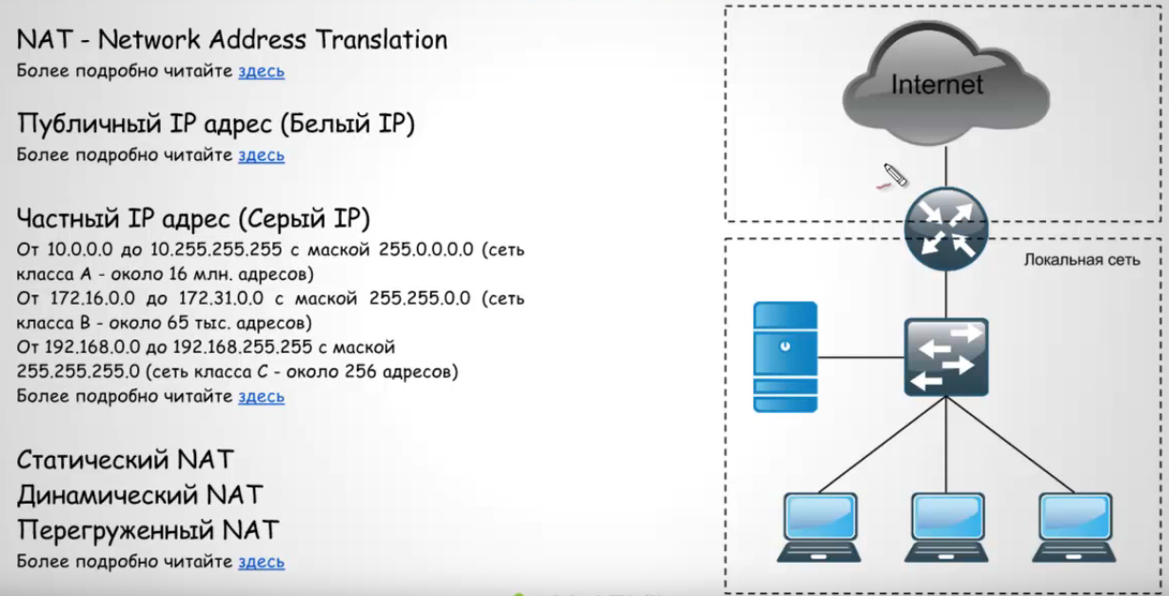
NAT — Network Address Translation

Slide 25
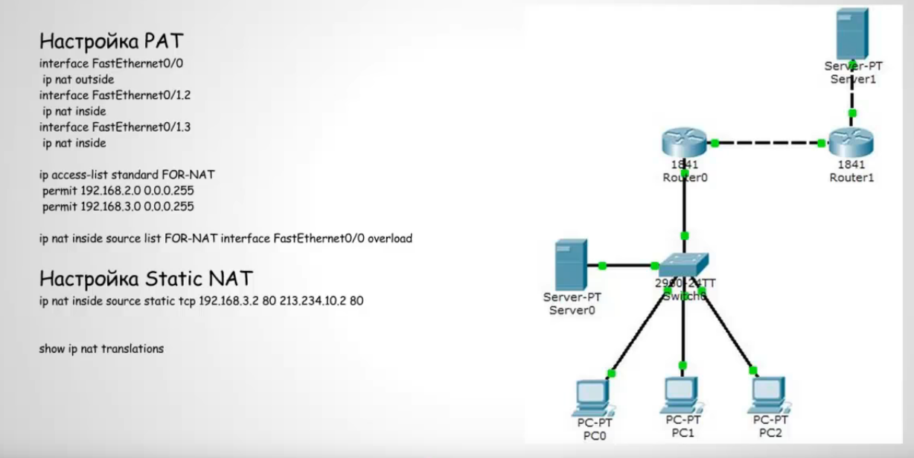
NAT — Network Address Translation

Slide 26
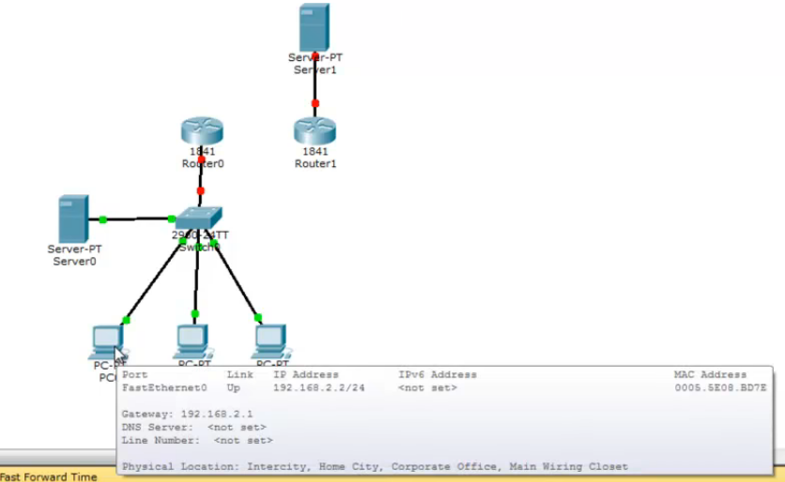
Ip адрес PC0

Slide 27
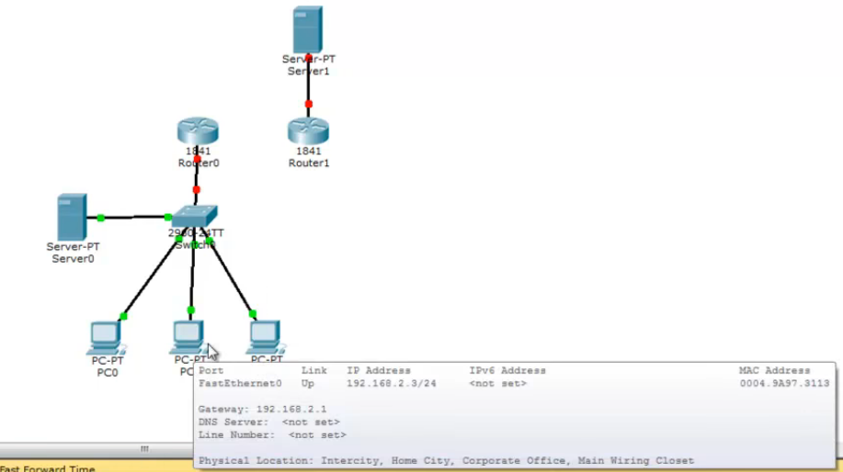
Ip адрес PC1

Slide 28
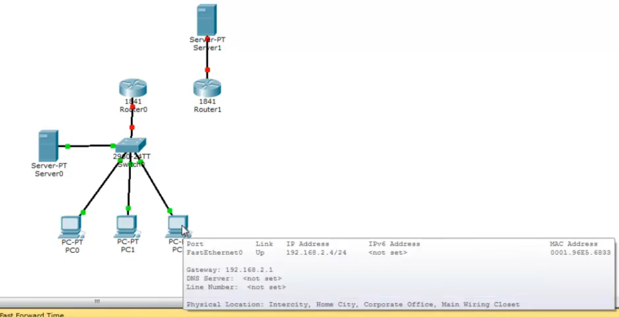
Ip адрес PC2

Slide 29
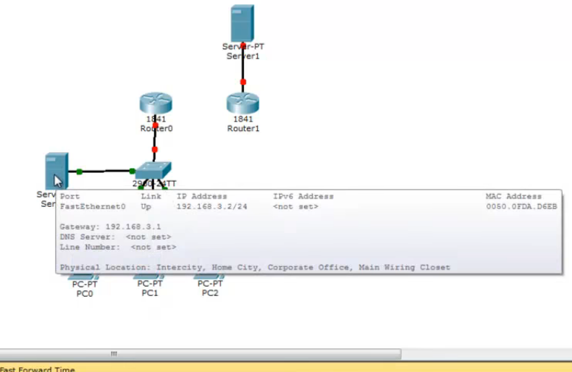
Ip адрес Sever0

Slide 30
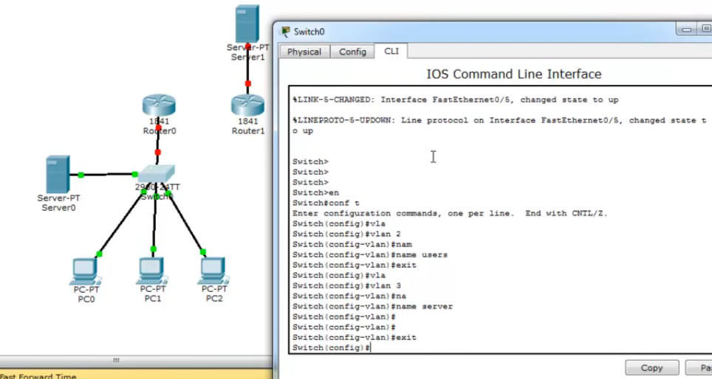
На коммутаторе создадим VLAN 2 для компьютеров и VLAN 3 для серверов

Slide 31
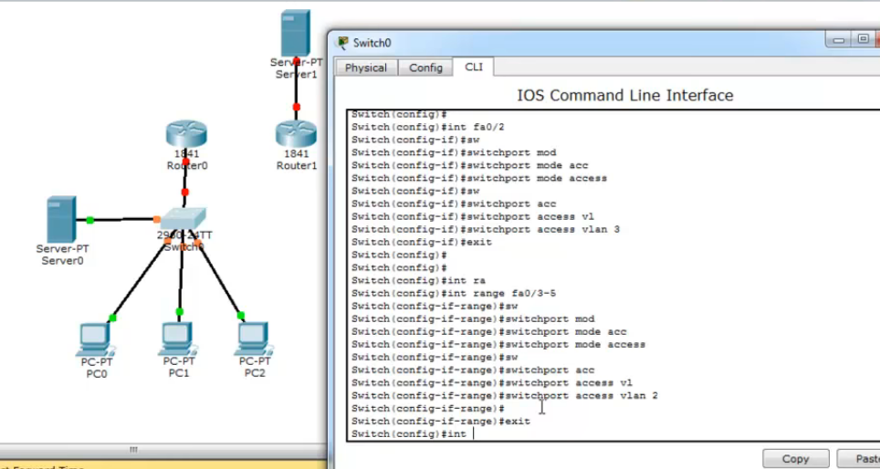
Назначаем VLAN на порты коммутатора

Slide 32
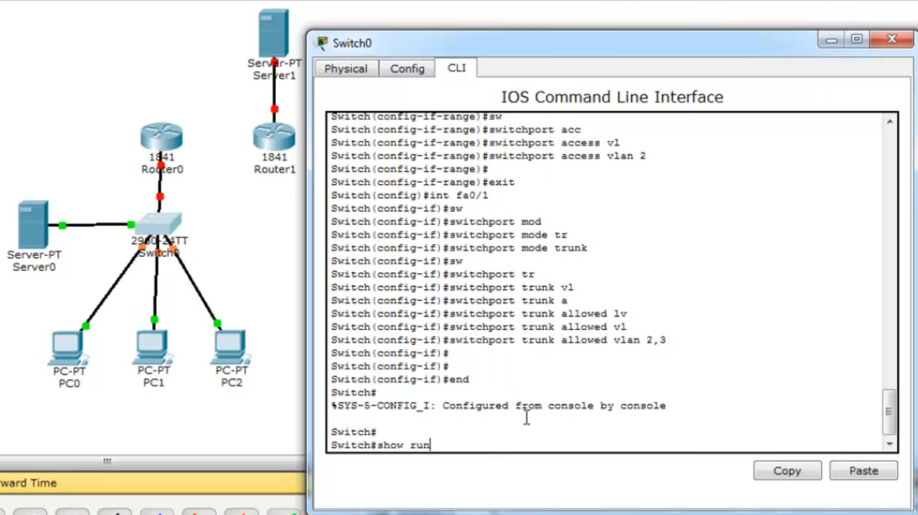
Назначаем trunk порт, проверяем конфигурацию

Slide 33
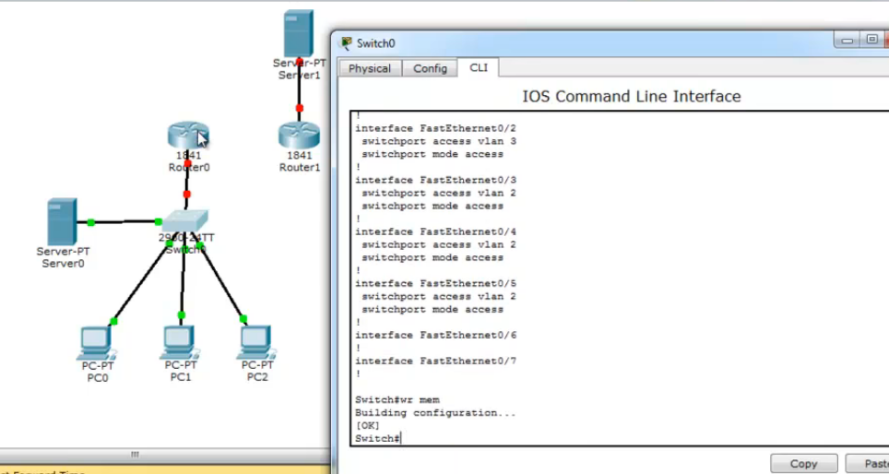
Проверяем конфигурацию, сохраняем

Slide 34
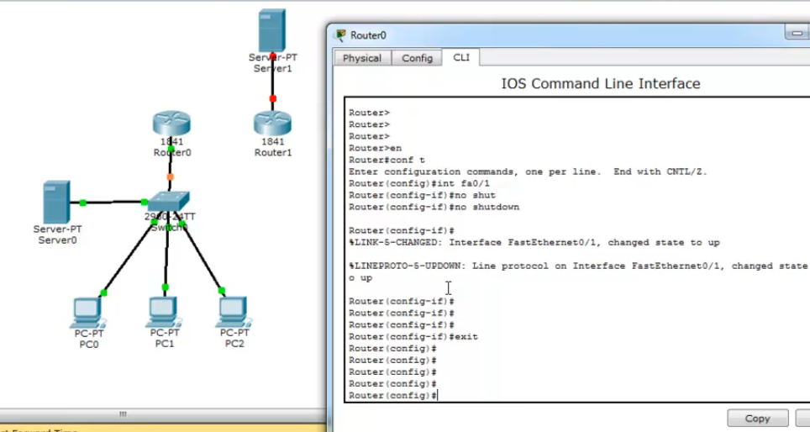
Настраиваем Router0, активируем интерфейс fa0/1

Slide 35
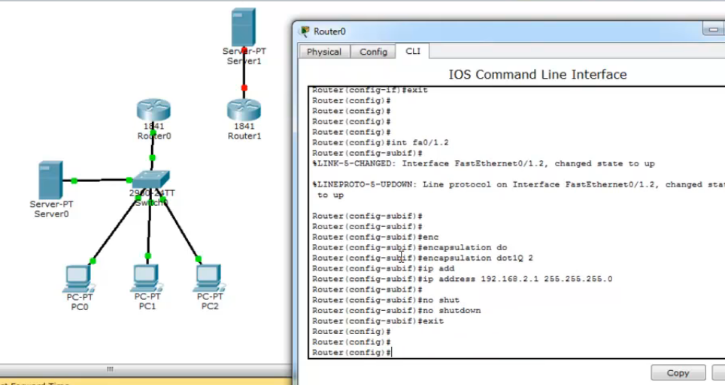
Создадим субинтерфейс для VLAN 2, назначим ip

Slide 36
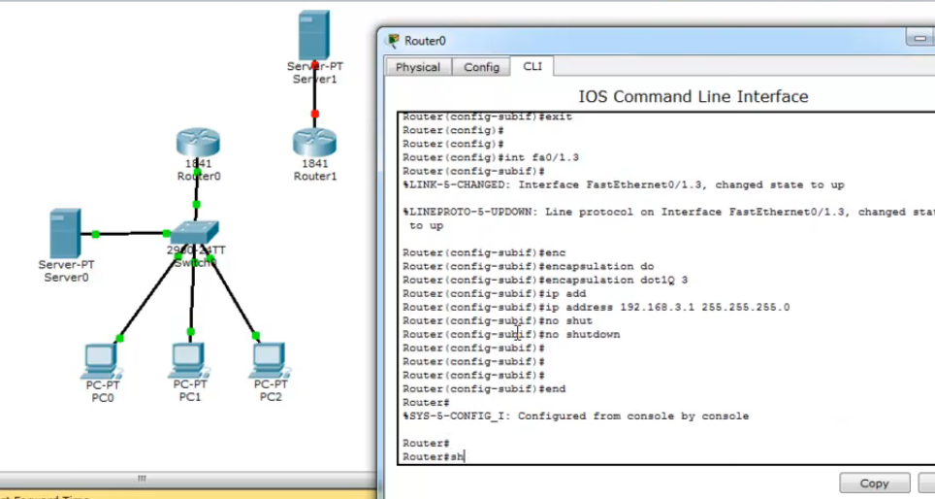
Создадим еще один субинтерфейс для VLAN3, назначим ip

Slide 37
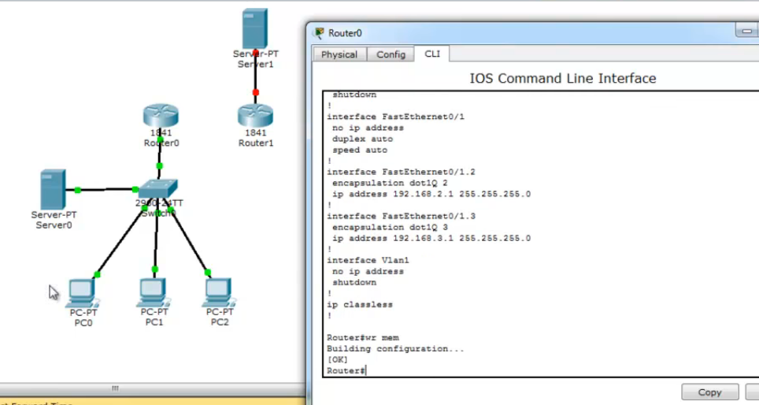
Проверяем, что созданы два субинтерфейса, записываем конфигурацию

Slide 38
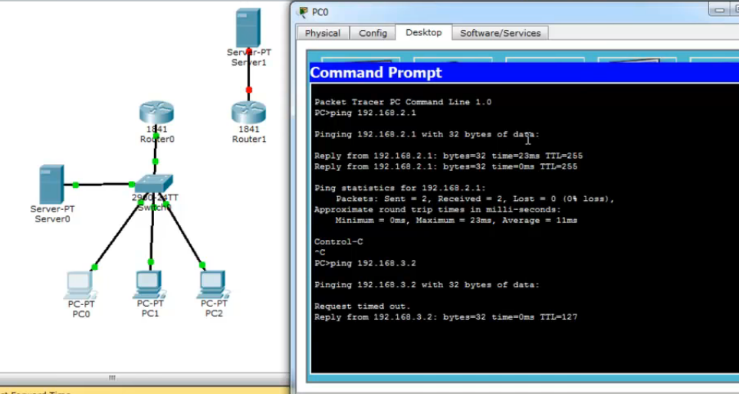
Проверяем, что шлюз и сервер доступны с PC0

Slide 39
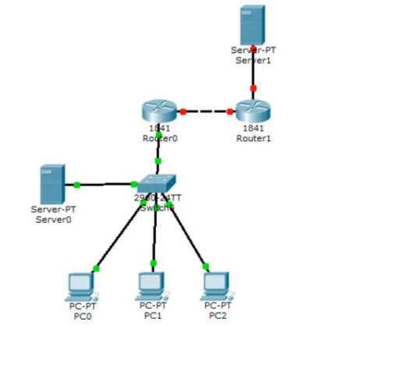
Далее роутер нашей сети подсоединяют в к «интернету» в виде сервера и второго роутера, у которых есть статические белые ip адреса

Slide 40
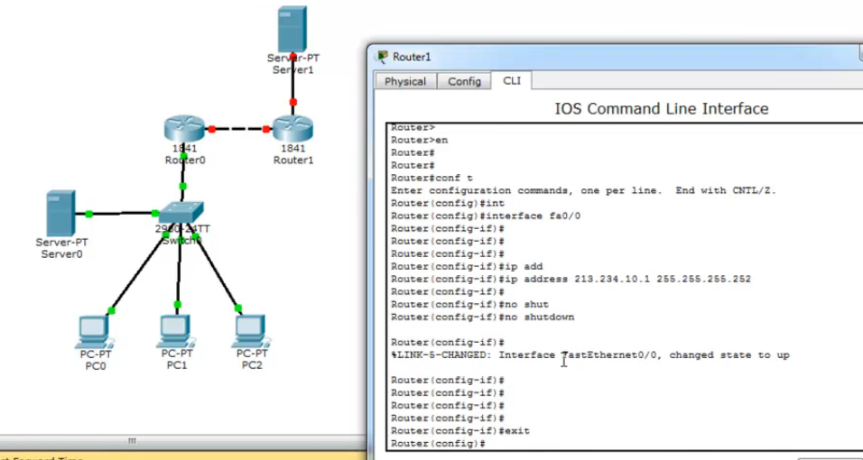
Зададим ip адрес на интерфейсе Router1, обращенного к Router0

Slide 41
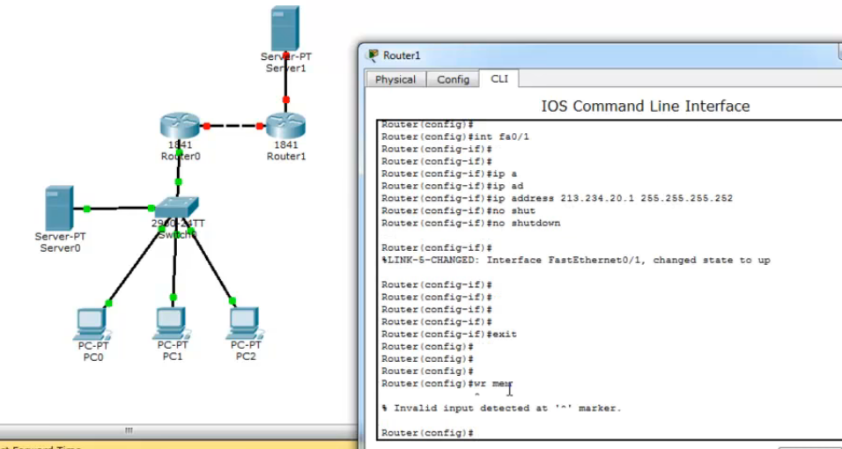
Зададим ip адрес на интерфейсе Router1, обращенного к Server1

Slide 42
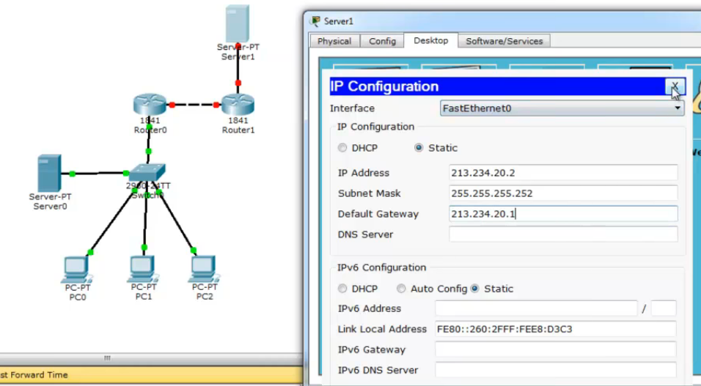
Зададим ip адрес для Server1

Slide 43
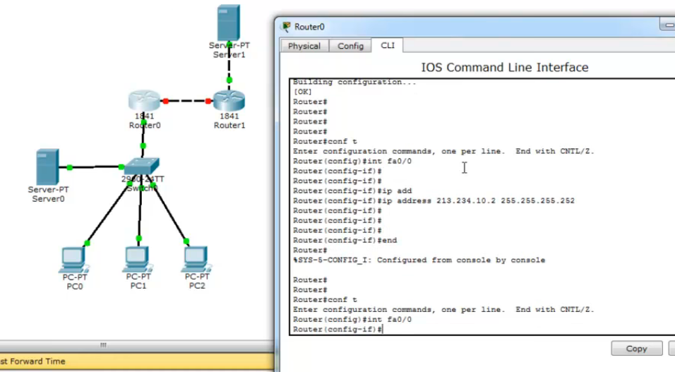
Заменим тип кабеля между Server1 и Router1. Зададим ip на Router0.

Slide 44
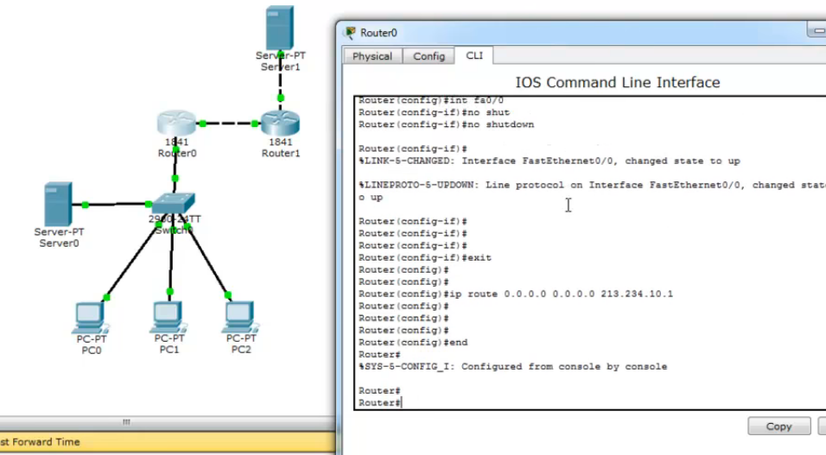
Зададим шлюз по умолчанию на Router0

Slide 45
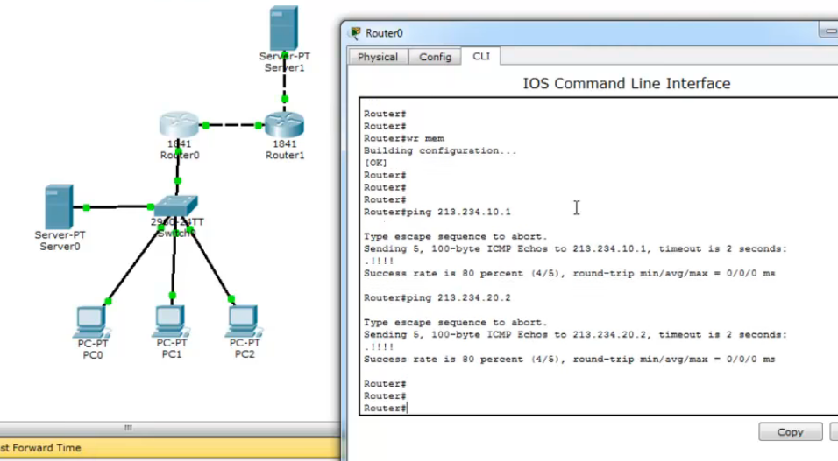
Сохраняем. Проверяем связанность с Server1, Router1

Slide 46
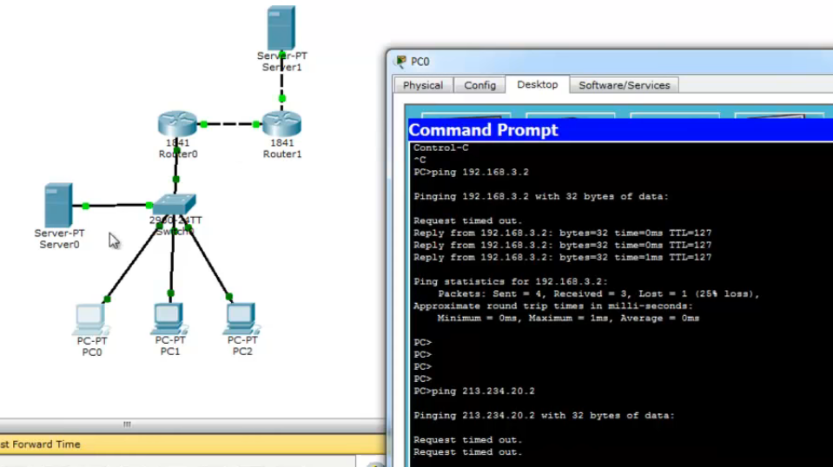
Пингуем Server1 с PC0 — не проходит. Router1 не знает как работать с «серыми» ip адресами PC0, PC1, PC2

Slide 47
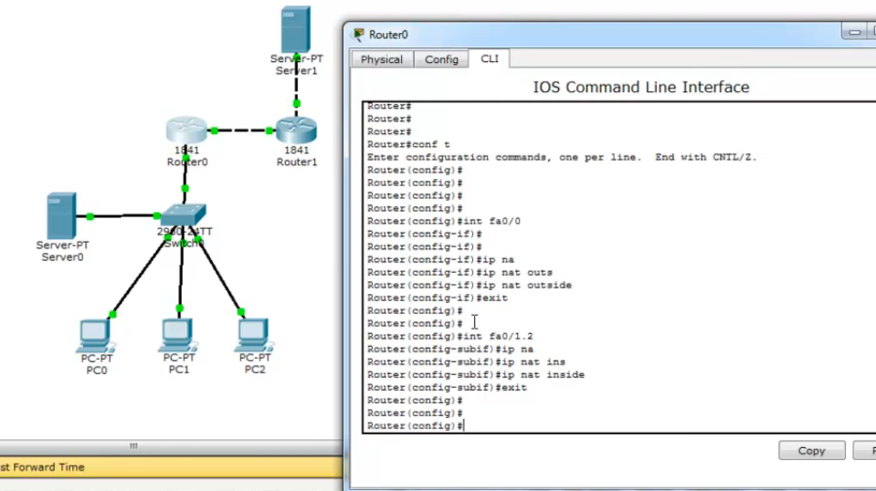
На Router0 определяем fa0/0 как внешний, fa0/1.2 как внутренний интерфейс

Slide 48
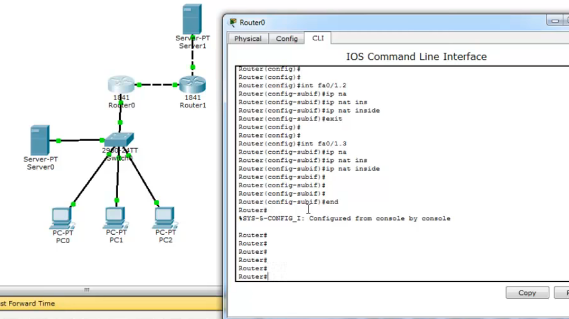
определяем fa0/1.3 тоже как внутренний

Slide 49
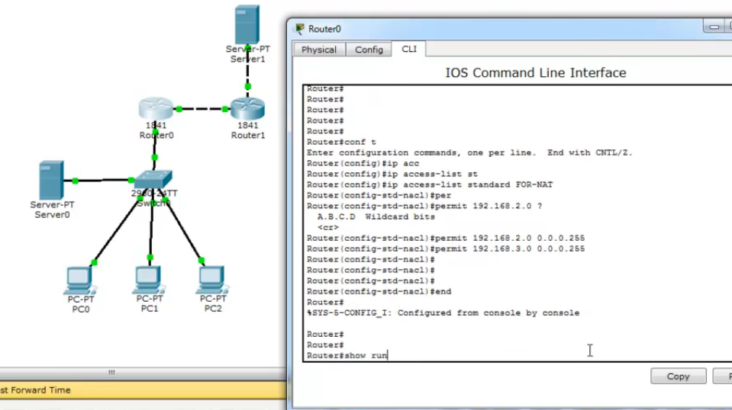
Добавляем acces-list, указывающий, какие сети за NAT. Проверяем.

Slide 50
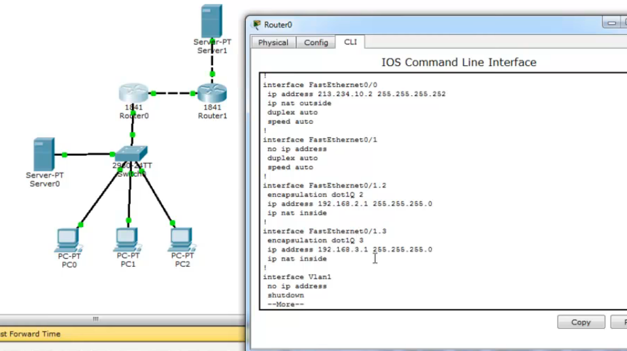
В конфигурации — какие интерфейсы inside, какие outside.

Slide 51
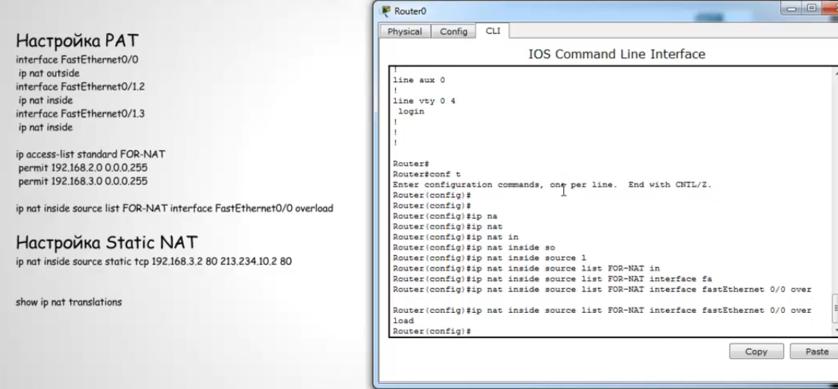
Настраиваем Port-Address-Translation

Slide 52
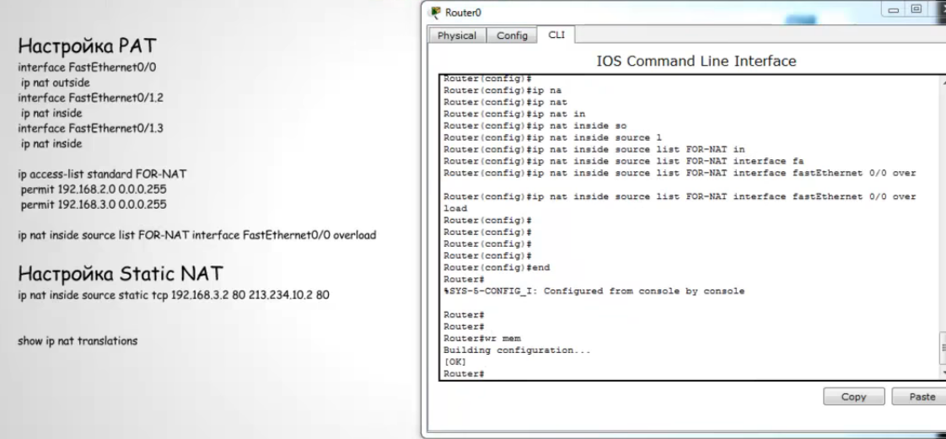
Сохраняем

Slide 53
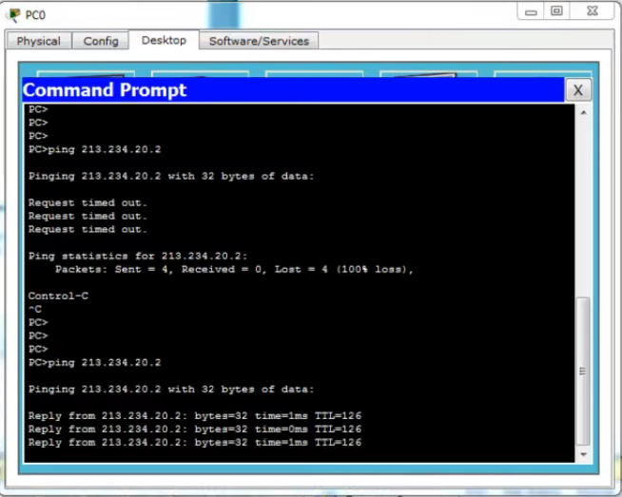
Проверяем доступность Sever1 с PC0 — пинг проходит.

Slide 54
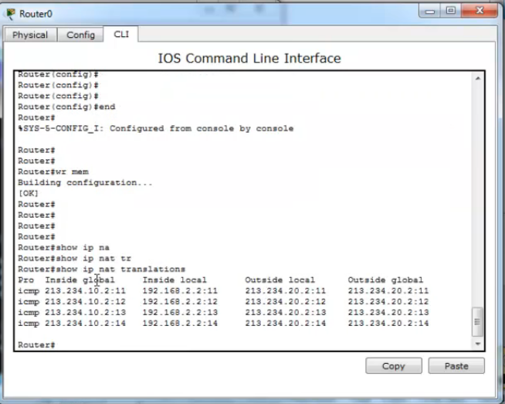
На Router0 видим настройки NAT

Slide 55
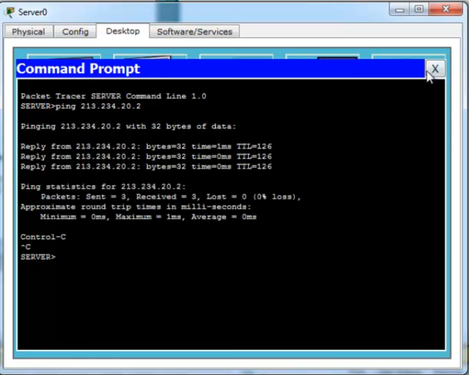
Проверяем, что с Server1 доступен PC0

Slide 56

Далее настроим статический NAT для доступа к Server0 из внешней сети. Изменим содержание index.html в Config > HTTP у Server0

Slide 57

Проверяем доступность веб-сервера на Server0 с Server1 — недоступен.

Slide 58

Настроим static NAT на Router0

Slide 59

Снова пробуем обратиться к веб-серверу на Server0 с сервера Server1 — получилось.

Slide 60

VPN — Vitrual Private Network

Slide 61

VPN, пример. Есть центральный офис и филиал

Slide 62

Смотрим настройки на Router0 в центральном офисе

Slide 63

На Router0 настроено 2 ip адреса, маршрут по умолчанию.

Slide 64

На Router0 настроим NAT

Slide 65

На Router0 настроим NAT

Slide 66

Сохраняем настройки

Slide 67

Проверяем доступ роутера провайдера с PC0. Доступно

Slide 68

Настраиваем NAT на Router1 филиала

Slide 69

Настраиваем NAT на Router1 филиала, и сохраняем настройки.

Slide 70

Проверяем с PC2 доступность интерфейса провайдера

Slide 71

Краткий список команд для настройки VPN

Slide 72

На Router0 создаем политику, в которой задаем тип шифрования 3DES, и метод аутентификации с открытым ключом «pre-share»

Slide 73

На Router0 создаем создаем открытый ключ, пароль cisco, и тип шифрования 3DES

Slide 74

На Router0 создаем access list, который задает какой траффик будет направляться в VPN-канал

Slide 75

На Router0 создаем крипто-карту с настройками шифрования

Slide 76

На Router0 создаем крипто-карту с настройками шифрования

Slide 77

Привязываем эту крипто-карту к интерфейсу fa0/0. Сохраняем

Slide 78

Выполняем те же действия на Router1 роутере филиала

Slide 79

Выполняем те же действия на Router1 роутере филиала

Slide 80

Выполняем те же действия на Router1 роутере филиала

Slide 81

Сохраняем настройки

Slide 82

Попробуем с компьютера PC0 центрального офиса пропинговать компьютер PC2 в филиале. Не проходит

Slide 83

Смотрим настройки NAT на Router0. Траффик, который должен идти в VPN-канал, попадает под преобразования NAT. Посмотрим настройки access-list

Slide 84

Под действие access-list попадает весь траффик 192.168.1.0, а это не совсем то, что нам нужно

Slide 85

Удалим существующий access-list, добавим исправленный

Slide 86

Проверим получившиеся настройки

Slide 87

Сохраняем

Slide 88

Зайдем на Router1 филиала, для выполнения тех же операций

Slide 89

Удалим существующий access list

Slide 90

и создадим расширенный

Slide 91

Проверим получившиеся настройки

Slide 92

Проверим ping с PC0 на PC2 - идет

Slide 93

Проверим на роутере наличие «технологического» VPN тоннеля

Slide 94

и наличие ipsec VPN тоннеля

Slide 95

DMZ
;

Slide 96

Изначально используется схема Cisco ASA

Slide 97

На asa0 настроен пароль cisco

Slide 98

На asa0 настроен NAT

Slide 99

На asa0 настроено инспектирование траффика

Slide 100

Добавим Server1, который мы будем выделять в DMZ

Slide 101

Зададим серверу Server1 статический ip адрес

Slide 102

Добавим маршрут к Server1 на Router0

Slide 103

Посмотрим конфигурацию ASA

Slide 104

У нас доступно только 3 VLAN и ограниченный DMZ

Slide 105

Определим новый VLAN3, и получаем ошибку, что на ASA нельзя использовать больше 2 интерфейсов без no forward из-за ограничений лицензии оборудования

Slide 106

Назначим VLAN1 с указанием «no forward», т. е. с VLAN3 на VLAN1 передача траффика будет невозможна из-за ограничений лицензии

Slide 107

Проверяем доступен ли Server1 с ASA0 - доступен

Slide 108

Пробуем пинговать Server1 с Server0 — не проходит

Slide 109

Чтобы устранить проблему — добавим access list на ASA0

Slide 110

Добавим правило для www траффика

Slide 111

Добавим access group

Slide 112

Снова проверим доступ с Server0 на Server1 — работает

Slide 113

Снова проверим доступность веб-сервера на Server1 — работает

Slide 114

При этом доступ на Server1 с PC0 — не работает

Slide 115

не работает из-за no forward между VLAN3 и VLAN1

Slide 116

Скопируем сеть зажав Ctrl и заменим ASA на Router 2811

Slide 117

На новом Router1 запустим интерфейсы и настроим NAT

Slide 118

Зададим ip адрес на fa 0/1, обращенного к DMZ и Server1

Slide 119

Зададим ip адрес на fa1/0, внутреннем

Slide 120

Создадим access-list

Slide 121

Сохраняем настройки

Slide 122

Зададим ip на PC0, т. к. DHCP сервера у нас нет

Slide 123

Зададим ip на PC1

Slide 124

Проверяем доступ с Router1 к Router0, к Server1, к PC0

Slide 125

Проверяем доступ с PC0 к Server1 — не проходит

Slide 126

Чтобы исправить добавляем маршрут на Router1

Slide 127

Теперь с PC0 доступны Server0, Server1

